Slide 1
소속 : 서울 3반
이름 : 김범수, 장태수, 주재원
금융 상품 비교 애플리케이션
Notes:
안녕하세요
서울 3반 7조 발표자, 장태수입니다.
저희 역시 금융 상품 검색 및 비교 추천 애플리케이션을 구현하였으며,
해당 애플리케이션은 서울 3반 7조 김범수, 장태수, 주재원이 제작에 참여하였습니다.

Slide 2
PPT PRESENTATION
상품 정보 조회
검색한 은행 금융 상품 필터링,상세 정보 조회 기능 구현
회원 커스터마이징
회원 가입 및 로그인 시에
개인 정보 수정 허용 활성화
PPT
적합한 상품 제시하기
나이를 입력 받으면 가입 가능 여부를 충족한 상품을 조회
상품 담기
토글 기능을 이용해 상품 추가 및 삭제 기능을 활성화
Notes:
먼저 프로젝트의 요구사항에 따르면, 회원의 급여, 성, 이름, 월급 등 DJANGO의 기존 AUTH 모델의 USER MODEL로 회원정보를 모두 입력 받는 데에 한계가 있었기 때문에 CUSTOMUSEMODEL을 구성하여 회원 커스터마이징을 수행했습니다.
그리고 은행명에 따라 상품 정보를 검색하고 상세 정보를 조회할 수 있는 기능을 구현하였고, 고객이 원하는 상품들을 자유롭게 추가하고, 추가된 상품들을 삭제하는 기능을 구현하였습니다.
마지막으로, 나이를 기준으로 자동 필터링을 수행하고, 고객이 직접 가입 기간, 이율 산정 방식을 선택할 수 있게 만들어 필터링 하는 기능을 구현하였습니다.

Slide 3
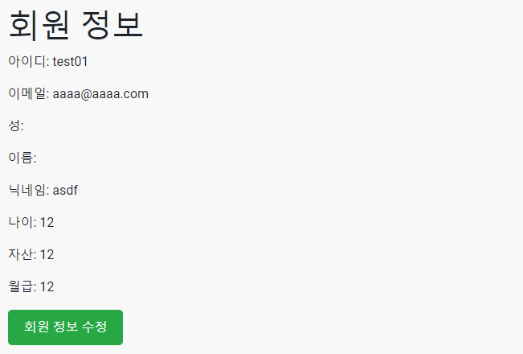
PPT PRESENTATION
회원 가입
상품 정보 조회
상품 장바구니 기능
적합한 상품 제시하기
회원 가입 및 로그인 시에 개인 정보 수정 허용 활성화
Notes:
먼저 회원가입 과정에 대해 간략히 설명드리고자 합니다.

Slide 4
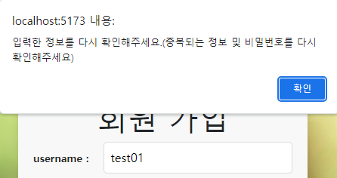
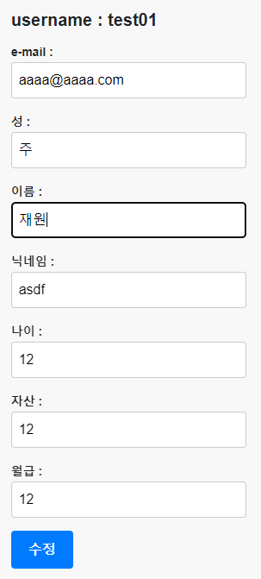
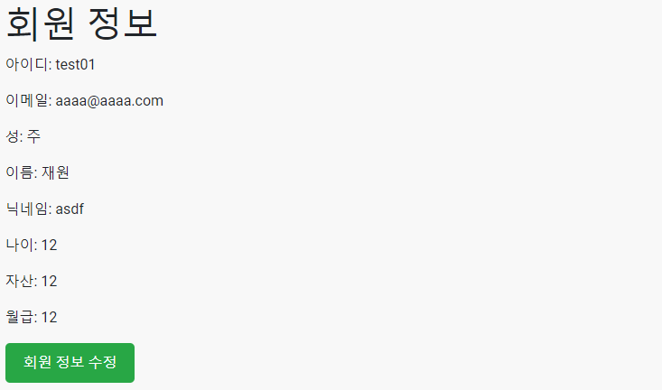
회원 가입 추가 기능
아이디, 이메일에서 중복 사례가 있으면 회원 가입이 차단된 것을 확인
기존에 있는 회원의 정보와 동일한 정보가 조회 되었을 시에는
axios의 .catch 구문에서 window.alert로 오류 사항을 추가하여 회원 가입을 막는 기능을 추가
로그인을 성공하였을 때는 개인 정보를 수정할 수 있도록 허용
Notes:
회원 가입 수행 시 아이디, 이메일 에서 중복되는 경우나 비밀번호 확인에 실패한 경우 회원가입이 막힌 것을 알리기 위해 회원가입 실패시 재확인 알림창을 띄우게 구현하였습니다.
로그인 이전에는 은행의 상품 정보 검색 및 추천, 그리고 상품 담기 기능이 지원되지 않습니다. 회원가입에 성공 시 바로 로그인 상태로 전환되며,
프로필 창에서 회원 정보의 확인과 수정이 가능해지고, 가입한 상품 목록도 확인할 수 있습니다.

Slide 5
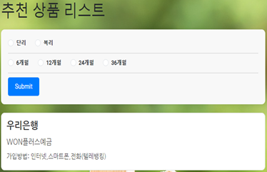
PPT PRESENTATION
회원 커스터마이징
상품 정보 조회
상품 장바구니 기능
적합한 상품 제시하기
검색한 은행 금융 상품 필터링,상세 정보 조회 기능 구현
Notes:
이번엔 상품 정보를 조회하는 기능에 대해 간략하게 설명드리겠습니다.

Slide 6
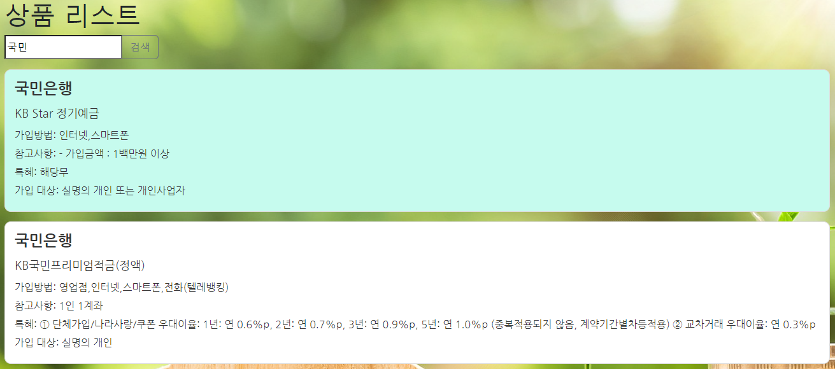
검색한 은행에 해당되는 상품 조회하기
검색창에서 은행명의 일부를 조회하면 해당되는 은행 상품을 조회
(ex. ‘주은’으로 검색 시에 ‘광주은행’, ‘제주은행＇의 리스트가 모두 조회)
조회 성공 시에는 가입 방법, 참고 사항, 특혜, 가입 대상 등의 상세 정보까지 제시
마우스 커서가 감지된 상품에는 CSS의 hover 기능을 이용하여 컬러 변화 기능까지 구현
Notes:
로그인에 성공한 이후에 상품 리스트에서 모든 상품들을 확인할 수 있으며, 해당 상품들을 은행명을 기준으로 검색할 수 있는 기능을 구현하였습니다.
그리고 사용자 경험 개선을 위해 마우스가 상품 위에 올려지면 해당 상품 박스의 색깔이 변하는 기능을 추가하였습니다.

Slide 7
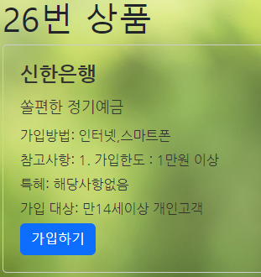
PPT PRESENTATION
회원 커스터마이징
상품 정보 조회
상품 장바구니 기능
적합한 상품 제시하기
토글 기능을 이용해 상품 추가 및 삭제 기능을 활성화
Notes:
그리고 위의 상품 정보 창에서 상품을 클릭하고 나서, 상품의 상세 정보를 확인할 수 있는 창으로 이동하게 됩니다.

Slide 8
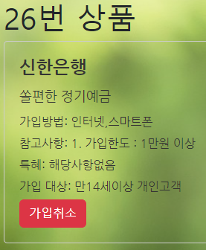
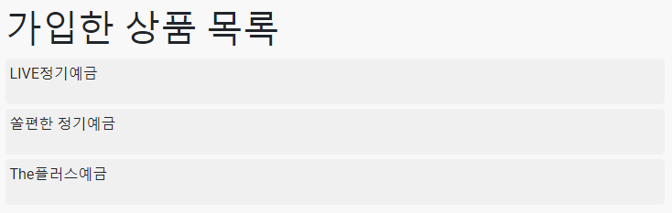
관심 상품 추가, 삭제 및 현황 확인하기
관심있는 상품인 경우에는 관심상품 버튼이 관심상품에서 제거 버튼으로 변경되는 v-show 기능을 구현
추가 또는 삭제 과정을 완료한 후에는 프로필에서 가입한 상품의 상품명이 리스트에 반영
Notes:
상세 정보 페이지에서는 해당 상품의 상세정보를 확인할 수 있음과 동시에, 고객이 관심있어 하는 상품을 고객의 관심 상품에 추가하고 삭제하는 기능을 구현하였습니다.
추후 고객이 등록한 관심 상품은 고객의 상세 정보 페이지의 가입한 상품 목록에서 확인할 수 있습니다.

Slide 9
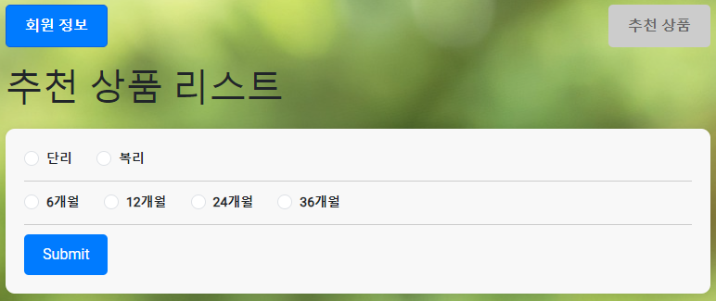
PPT PRESENTATION
회원 커스터마이징
상품 정보 조회
상품 장바구니 기능
적합한 상품 제시하기
나이를 입력 받으면 가입 가능 여부를 충족한 상품을 조회
Notes:
마지막으로 고객에게 맞춤 상품을 추천하기 위한 탭을 구현하였습니다.

Slide 10
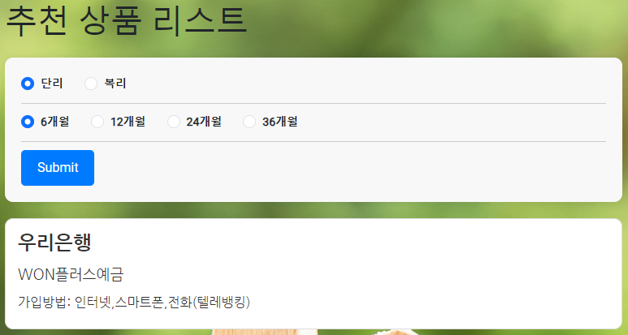
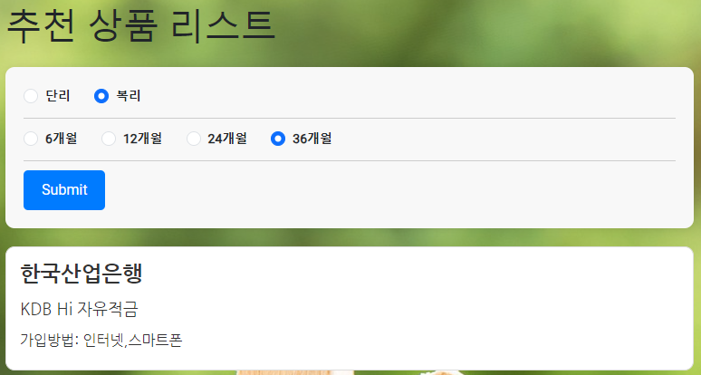
상품 가입기간과 이자 계산 방식으로 상품 조회하기
라디오 버튼을 이용하여 상품 가입기간과 이자 계산 방식을 선택하면 두 가지 조건을 충족하는 상품 출력
둘 중에 하나라도 선택이 되지 않았을 경우에는 추천 상품이 조회되지 않도록 구현
알고리즘 기능에서는 필터링 조건으로 나이를 이용
연령 제한 내에서 이상, 이하, 초과, 미만 등의 조건들을 숫자마다 고유의 아스키코드를 이용하여 필터링
Notes:
상품 추천 탭에서는 기본적으로 고객의 나이대를 분석하여 가입 가능한 상품들만 추천하며, 그리고 고객이 직접 가입 기간과 이율 산정 방식을 선택하여 추천받은 상품들 중 해당하는 상품을 추천해주는 기능을 구현하였습니다.

Slide 11
- 시연 -
Notes:
다음으로 직접 구현한 애플리케이션의 동작 과정을 직접 시연하며 상세히 설명드리고 마치겠습니다.

